Slide 1
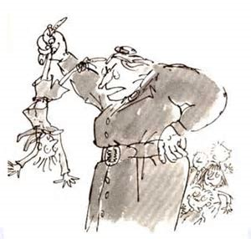
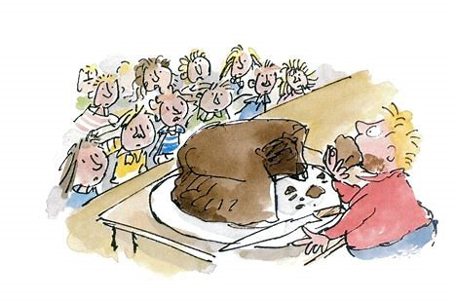
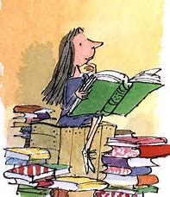
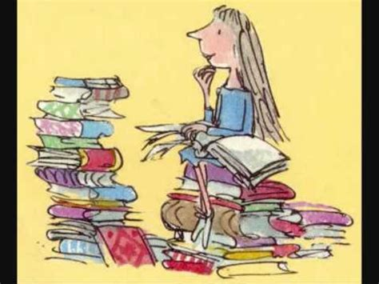
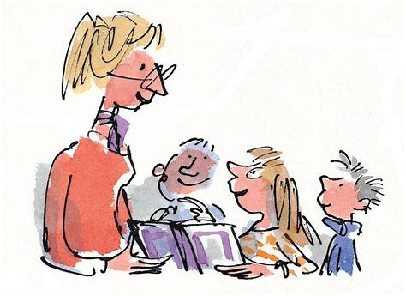
NOS TRAVAUX APRÈS LA LECTURE DE MATILDA classi 1A e 3A IC «Garibaldi» di Genazzano , plesso San Vito Romano

Slide 2
VOILÀ NOS DIALOGUES LES PLUS BEAUX (classe 3A)
DIALOGUE 1.
Matilda est dans sa chambre. Son père l’appelle
Père: Matilda viens ici!
Matilda: Non, Je dois lire mon livre. Il est fantastique. Je l’adore et je veux le terminer.
Père: Non, viens ici ; nous t’attendons pour le dîner et pour regarder le télé
Matilda: NON, NON , NON. JE NE VIENS PAS !!!
Père: Viens ici sur le sofa et arrête de crier ! Le dîner est prêt
Matilde: Non, je vais prendre mon dîner plus tard, maintenant je veux lire mon livre. En autre je déteste la télé et je n’aime pas manger sur mes genoux, je préférerais m’asseoir à table et parler un peu avec vous mais ça c’est impossible dans cette maison…
Le père est très en colère mais il décide quand même de prendre son dîner avec sa femme et son fils en regardant la télé et ignorant sa fille.
Matilde continue à lire son livre da sa chambre , voyage avec la fantaisie et, grâce à la lecture, ne se sent plus seule.
(Giorgia P. )

Slide 3
DIALOGUE 2
Matilda: Papa, tu me passes le livre, s’il te plait?
Padre: Le livre ? Quel livre ?
Matilda: C’est sur la table, derrière toi. Il a une couverture bleue.
Padre: Celui avec les pages jaunes?
Matilda: Oui! Celui que j’ai acheté avec mon argent de poche.
Padre: Bien! Il prendra feu tôt ou tard
Matilda : Vos cerveaux ont déjà pris feu
Madre: Arrête d’être stupide, Matilda! Mais pourquoi tu n’es pas comme ton frère ?
Padre: Tu as raison, cette sale gamine est vraiment ridicule avec son amour pour les livres
Matilda: Je ne fais rien de mal, je veux juste lire.
Madre: Lire?! Mais va nettoyer ta chambre!
Padre: Elle n’arrive même pas à faire ça .
Madre: Et oui, c’est vrai mon amour
Matilda: Par dépit je vais ranger ma chambre mais… donnez-moi mon livre, s’il vous plaît
Padre: Oui, oui, demain, peut-être. ( Aurora M.)

Slide 4
DIALOGUE 3
Matilda: -Papa, tu peux m’acheter une trilogie de livres ?
Papa: -Pourquoi?
Matilda: -Parce que je veux lire, j'adore lire.
Papa: -Non. Je n'ai jamais acheté un livre et jamais l’achèterai. C'est inutile.
Matilda: -Mais papa...les livres sont importants.
Papa: -NON. L’argent c’est important !!! La culture ne sert à rien. On ne gagne pas d’argent en
lisant !
Matilda : - C’est vrai, mais avec la lecture le cerveau devient plus créatif
Papa : - Quelle sottise ! Le temps que tu passes à lire tu devrais le dédier à faire des choses utiles
pour la vie. Donc : pas de livres, pour toi. C’est tout !
(Davide Mario P. )

Slide 5
DIALOGUE 4
-Papa peux-tu m’acheter un livre?
-Un livre? Et pourquoi? A quoi ça te sert?
- Mais pour le lire!
- Non, non et non ! Va plutôt voir la télé, nous avons une belle télévision 24 pouces et tu viens me demander un livre! Tu es gâté ma fille!
-Mais papa! Je veux aller á l’école, apprendre de nouvelles choses, connaître de nouveaux copains et suivre les leçons des instituteurs.
- Que dis- tu idiote! L’école est inutile et les livres aussi! Moi, Je travaillais à ton âge! Je ne veux pas voir des livres chez moi! D’accord, gamin? Maintenant, va dans ta chambre!
-Mais papa!
- Tais-toi, obéis et ne me dérange pas, car je dois regarder la télé
(AZZURRA R.)

Slide 6
DIALOGUE 5
Matilda -Salut maman et papa ! Aujourd’hui à l’école nous avons lu un livre très beau.
Père - Mais tu ne t’ennuies pas à lire toujours ?
Matilda -Non, papa, j’adore les livres.
Mère - Ma fille, tu dois être folle ! Maintenant nous allons dîner !
Matilda - Non, Je préfère aller dans ma chambre et lire mon livre préféré.
Mère - Matilda tu ne dois pas lire toujours ! Ce soir tu regarderas la télé avec nous tous !
Matilda – Mais je n’aime pas la télé, je préfère les livres
Père - Ça suffit, tu ne dois plus lire.
Matilda- Je vais dans ma chambre. Je n’ai pas faim.
Père - Maintenant c’est assez ! Si tu continues, Je vais brûler tous tes livres.
Matilda- Vous ne comprenez rien …. Et je vous hais !
Mère - C’est trop !!! Matilda demain je vais parler à ton maître de ton mauvais comportement et je lui dirai que tu
n’iras plus à l’école.
Père – Oui, je suis d’accord avec ta mère, tu vas rester ici, tu ne liras plus de livres et tu feras le ménage pour nous.
Matilda. Mais ce n’est pas juste, j’aime aller à l’école et je suis la meilleure de tous.
Père – Ça n’importe pas, tu resteras à la maison. (Daniela C.)

Slide 7
DIALOGUE 6
Matilda: Maman, je peux aller à la bibliothèque?
Mère: Non, tu ne peux pas!
Matilda: Maman, je t'en prie!
Mère: Non ! Regarde la télé, nous en avons une énorme !
Matilda: Mais je n'aime pas la télévision
Mère: Tu n'aimes rien de ce que j’aime! Nous sommes vraiment différentes, ma fille ! Et comme je déteste les livres, je
t’interdis d’aller à la bibliothèque et de lire des livres dans cette maison. C’est compris ?
Matilda : Et qu’est-ce que je vais faire ici ?
Mère : N’importe quoi, sauf lire !
Matilda : Eh oui, maman nous sommes vraiment différentes et je suis très fière de ne pas te ressembler.
(Alessio M.)

Slide 8
DIALOGUE 7 Dialogue entre Mlle Legourdin et Mlle Candy petite
-Tantine……?
-Ne m’appelle pas “tantine”!!!
-Mais pourquoi tu me traites toujours mal?
-Parce que je ne te supporte pas, tu es seulement une petite fille faible, capricieuse et gâtée . Tu ne mérites
pas de vivre dans cette belle maison.
-Mais…c’est ma maison, mon père me l’a donnée.
-Cela n’ importe pas, désormais elle est à moi, c’est MA maison et c’est déjà assez si je ne te lance pas dehors (à voix basse: -pour l’instant) .
(Gabriele D.P.)

Slide 9
DIALOGUE COMIQUE
-(les élèves): Bonjour prof!
-(prof): Levez vous quand j’arrive en classe et ne m’ appelez pas avec un diminutif!
(deux garçons) : Oui professeur
-(prof): OUI! OUI! mais vous êtes sérieux? Vous parlez toujours en paires?
-(Valerio): Grand père?
-(Alessio): Mais tu te laves les oreilles, le matin? En paires et non grand père !
-(prof): Bonjour les enfants! commençons!
- (Valerio): Prof, ma recherche parle du Burundi, en géographie je pourrais parler de l’ Everest; il se trouve en Burundi n’est-ce pas?
-(Alessio): Mais il ne se trouvait pas en Asie une fois!?
-(Davide): Oui, mais il a déménagé. (ironie)
-(prof): C’est vous qui allez déménager maintenant. Valerio, viens au tableau…….. Dis-moi : où se trouve la mer noire?
-(Valerio): En Afrique
-(prof): bravo!!! (ironie). Et où se trouve la mer morte?
-(Valerio): Boh… en ciel? en paradis?
-(prof): Ca suffit!! 4 /10 . À ta place !
-(prof): Luigi, c’est ton tour
-(Luigi): Je regrette Madame, je n’ai pas étudié
-(prof): Ah, oui? Alors pour la prochaine fois: contrôle écrit et pour lundi étudiez de page 106 à page 143.
(Aurora, Alessio Marta, Valerio, Luigi, Davide Mario 3A)

Slide 10
LAVORO COLLABORATIVO (dialogo):
MATILDA ET LA FRANCOPHONIE
(Classe 3a )
M= Matilda A= Anémone
M.: - Salut, Anémone. Tu sais que le 20 mars on célèbre la journée internationale de la francophonie ?
A : - Non. C’est quoi ?
M. : -C’est une journée dédiée à la langue française : elle fait partie de la semaine de la francophonie, semaine où on chante, on danse, on mange, on
s’amuse ….tout en français.
A. : -Et alors ?
M. : -Alors, j’avais pensé que nous aussi nous pourrions organiser quelque chose de semblable dans notre école.
A. : -Par exemple ?
M. : -Par exemple un goûter « à la française » avec beaucoup de desserts typiquement français : crêpes, mousse au chocolat, crème chantilly, tarte
Tatin etc. Qu’en dis-tu ?
A. : - Je suis super d’accord !!! Et qui nous allons inviter ?
M. : -Tous nos copains de classe, en particulier Julien qui sera très heureux de participer et manger, et naturellement Mlle Candy.
A. : - Oui mais…Mlle Legourdin ne nous permettra jamais d’organiser ce goûter .
M. : -C’est vrai, mais j’ai un plan : nous inviterons Mlle Legourdin comme hôte d’honneur et….
A. : - Non ! Pas question ! Je ne veux pas.
M. : - Tranquille ! Laisse-moi continuer. Quand elle arrivera à la fête nous lui offrirons une crêpe et une mousse farcies au « chocolat au poivre et au piment fort ». Elle restera sans haleine et sans mots……et ne pourra pas nous empêcher de nous amuser.
A. : Youppi !!!!. J’adore ton plan, Matilda ! Vive la journée de la francophonie! J’ai hâte de savourer notre revanche contre Mlle Legourdin.

Slide 11
Nos acrostiches sur le prénom MATILDA (classi 1 e 3)
Magie de la lecture : Matilda, A’ cinq ans Tu es curieuse de tout, tu Ignores la tristesse. L’ originalité De ton caractère Apporte joie et bonheur |  | Méthodique et logique Amoureuse de la lecture Tu es Indépendante et dynamique. Les méchancetés de Mlle Legourdin Deviennent pour toi Aventure infinie.
Magnifique fille! Avec Ta sagesse et ton Intelligence tu éclaircis La vie De toutes tes Amies | Motivée, résolue et Audacieuse, Tu luttes Intrépide et courageuse contre La Legourdin. Dans tes gestes je vois Amour et humanité |  | Méditant jour et nuit sur l’ Amour et l’amitié Tous les problèmes s’envolent Illuminés par La lecture qui apporte Dans nos vies Air frais, originalité et évasion.

Slide 12
Dopo aver riflettuto sulle caratteristiche dei personaggi di Roald Dahl , ci siamo divertiti a inventare, collettivamente, due personaggi opposti, cercando di utilizzare il maggior numero possibile di aggettivi, sostantivi e verbi tipici delle descrizioni. Voilà notre travail.
AMIS DIFFERENTS
Marc Legrand et Jean Philippe Lepetit sont des copains de bancs. Ils sont collégiens, ils ont douze ans et ils fréquentent la cinquième.
Marc est petit et costaud, il a les cheveux blonds ondulés et les yeux petits et bleus ; son visage est rond avec des taches de rousseurs. Il est ouvert, bavard, vif, e sympathique ; il est fort et il n’a peur de rien et de personne. Il est toujours de bonne humeur.
Jean Philippe est grand et mince, il a les cheveux courts châtains et un visage ovale et pâle. Ses yeux sont noirs, grands et attentifs ; il porte des lunettes. Ses mains sont petites et ses pieds grands. Il est timide, réservé et sensible. Il est gentil et poli mais il parle peu et a l’air un peu triste.
Marc habite en banlieue, dans un quartier bruyant et mouvementé. Son appartement est petit mais confortable. Il a un frère plus grand et une sœur plus petite ; son père est plombier et sa mère ouvrière.
Jean Philippe est fils unique. Ses parents sont deux professeurs de lycée. Il habite près du centre-ville, dans une grande et belle maison à deux étages ; son quartier est silencieux, élégant et plein d’espaces verts.
Marc aime l’école, mais il n’aime pas beaucoup faire les devoirs à la maison : il préfère sortir et jouer avec ses amis. Ses matières préférées sont histoire et éducation physique.
Jean Philippe aussi aime l’école ; il a de bonnes notes en toutes les matières, sauf en éducation physique où il ne réussit pas du tout. Il souffre à cause de ça et de toutes les moqueries de ses copains de classe. Mais il peut compter sur Marc qui l’ aime beaucoup et le défend toujours contre les harceleurs.
Malgré les différences ILS SONT DE BONS ET VRAIS AMIS !!!! (classe 1A S. Vito)

Slide 13
Voilà notre PORTRAIT CHINOIS qui résume nos impressions donnant une « image » du livre (classe 1A)
Pour moi, si ce livre était….. | ce serait…… | parce que.... /pour….
Un paysage | une montagne / la mer un pré | là on vit une vie tranquille, au contraire de l’école de Matilda pour jouer librement sans Mlle Legourdin
Une couleur | noir vert | le roman est un peu triste à la fin il y a l’espoir d’une vie meilleure pour Matilda
Un objet | un couteau une épée un ordinateur une voiture une calculette une baguette magique | il blesse comme les mots des parents de Matilda pour frapper la méchante Mlle Legourdin il permet de lire librement tout ce qu’on veut pour éloigner les enfants de cette école-là Matilda est très bonne en Maths pour faire disparaître Mlle Legourdin
Un sentiment | la haine la tristesse l’amitié l’espoir humilité | les parents de Matilda la détestent les parents de Matilda ne l’aiment pas Matilda est prête à tout pour aider ses amis il faut toujours espérer dans le futur Matilda reste humble et simple malgré ses capacités
Un animal | un lion une coccinelle un chien une tortue un chat | il est fort comme Matilda elle porte bonheur et Matilda a besoin du bonheur il est fidèle, comme Anémone avec Matilda elle marche lentement mais rejoint son but il est doux et tendre comme Mlle Candy
Une ville | Rome Paris | il y a bien de musées, monuments, culture c’est la ville de l’amour et Matilda en a besoin
Une musique | musique classique trap rock | elle fait réfléchir elle est violente comme Mlle Legourdin elle est entraînante comme les blagues de Matilda
Un lieu | bibliothèque théâtre un cirque la jungle un étouffoir ma chambre ma salle à manger | Il y a beaucoup de livres à lire tranquillement là on peut voir les œuvres des grands auteurs Matilda est magicienne Mlle Legourdin devrait vivre parmi les animaux sauvages pour y enfermes les parents de Matilda et Mlle legourdin pour lire mes livres avec Matilda pour permettre à Matilda de s’asseoir autour d’un table
Un aliment | une crêpe un repas chaud | elle peut etre sucrée ou salée comme la vie de Matilda pour le donner à Matilda

Slide 14
Le dernier travail à faire sur «Matilda» c’était: «Change la situation finale du roman et réécris une fin différente».
Chacun de nous a choisi une fin heureuse pour Matilda. En pratique:
«… les parents de Matilda comprennent qu’ils aiment leur fille, ils l’acceptent telle qu’elle est et tous ensemble partent à la recherche d’une vie meilleure » .
Cela signifie que pour nous la famille est très importante et nous avons de la chance d’ avoir des parents affectueux et compréhensifs!
(classe 1A)

Slide 15
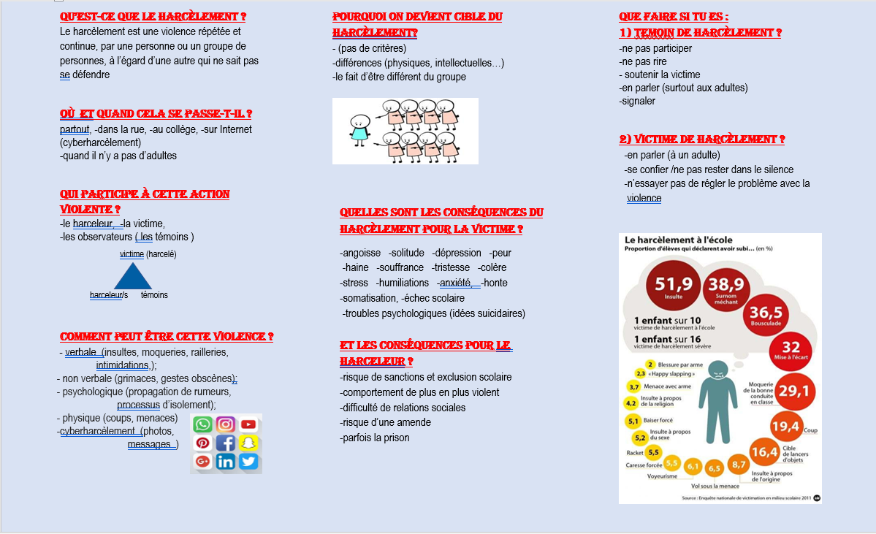
Brochure contre le harcèlement (classe 3A)

